Slide 1
FORLANG WORLD
CHỦ ĐỀ 6:
HƯỚNG DẪN HỌC TIN HỌC LỚP 6
GIẢI QUYẾT VẤN ĐỀ VỚI SỰ TRỢ GIÚP CỦA MÁY TÍNH
BÀI 15:
THUẬT TOÁN

Slide 2
FORLANG WORLD
Sau bài này em sẽ
1
Diễn tả được sơ lược khái niệm thuật toán, nêu được một vài ví dụ minh họa.
2
Biết thuật toán có thể được mô tả dưới dạng liệt kê hoặc sơ đồ khối.

Slide 3
FORLANG WORLD
1. THUẬT TOÁN

Slide 4
FORLANG WORLD
Thuật toán là gì?
Tại sao cần phải dùng đến thuật toán?

Slide 5
FORLANG WORLD
Trò chơi Đông-Tây-Nam-Bắc

Slide 6
FORLANG WORLD
Gấp hình trò chơi Đông-Tây-Nam-Bắc
1
Hướng dẫn:
Gấp hai đường chéo của tờ giấy hình vuông để tạo nếp gấp, mở tờ giấy ra

Slide 7
FORLANG WORLD
Gấp hình trò chơi Đông-Tây-Nam-Bắc
2
Hướng dẫn:
Gấp hai đường chéo của tờ giấy hình vuông để tạo nếp gấp, mở tờ giấy ra
Gấp bốn góc của tờ giấy vào tâm

Slide 8
FORLANG WORLD
Gấp hình trò chơi Đông-Tây-Nam-Bắc
2
Hướng dẫn:
Gấp hai đường chéo của tờ giấy hình vuông để tạo nếp gấp, mở tờ giấy ra
Gấp bốn góc của tờ giấy vào tâm

Slide 9
FORLANG WORLD
Gấp hình trò chơi Đông-Tây-Nam-Bắc
2
Hướng dẫn:
Gấp hai đường chéo của tờ giấy hình vuông để tạo nếp gấp, mở tờ giấy ra
Gấp bốn góc của tờ giấy vào tâm

Slide 10
FORLANG WORLD
Gấp hình trò chơi Đông-Tây-Nam-Bắc
2
Hướng dẫn:
Gấp hai đường chéo của tờ giấy hình vuông để tạo nếp gấp, mở tờ giấy ra
Gấp bốn góc của tờ giấy vào tâm

Slide 11
FORLANG WORLD
Gấp hình trò chơi Đông-Tây-Nam-Bắc
3
Hướng dẫn:
Gấp hai đường chéo của tờ giấy hình vuông để tạo nếp gấp, mở tờ giấy ra
Gấp bốn góc của tờ giấy vào tâm
Lật mặt bên kia

Slide 12
FORLANG WORLD
Gấp hình trò chơi Đông-Tây-Nam-Bắc
4
Hướng dẫn:
Gấp hai đường chéo của tờ giấy hình vuông để tạo nếp gấp, mở tờ giấy ra
Gấp bốn góc của tờ giấy vào tâm
Lật mặt bên kia
Tiếp tục gấp bốn góc vào tâm

Slide 13
FORLANG WORLD
Gấp hình trò chơi Đông-Tây-Nam-Bắc
4
Hướng dẫn:
Gấp hai đường chéo của tờ giấy hình vuông để tạo nếp gấp, mở tờ giấy ra
Gấp bốn góc của tờ giấy vào tâm
Lật mặt bên kia
Tiếp tục gấp bốn góc vào tâm

Slide 14
FORLANG WORLD
Gấp hình trò chơi Đông-Tây-Nam-Bắc
4
Hướng dẫn:
Gấp hai đường chéo của tờ giấy hình vuông để tạo nếp gấp, mở tờ giấy ra
Gấp bốn góc của tờ giấy vào tâm
Lật mặt bên kia
Tiếp tục gấp bốn góc vào tâm

Slide 15
FORLANG WORLD
Gấp hình trò chơi Đông-Tây-Nam-Bắc
4
Hướng dẫn:
Gấp hai đường chéo của tờ giấy hình vuông để tạo nếp gấp, mở tờ giấy ra
Gấp bốn góc của tờ giấy vào tâm
Lật mặt bên kia
Tiếp tục gấp bốn góc vào tâm

Slide 16
FORLANG WORLD
Gấp hình trò chơi Đông-Tây-Nam-Bắc
5
Hướng dẫn:
Gấp hai đường chéo của tờ giấy hình vuông để tạo nếp gấp, mở tờ giấy ra
Gấp bốn góc của tờ giấy vào tâm
Lật mặt bên kia
Tiếp tục gấp bốn góc vào tâm
Đặt tờ giấy đã gấp nằm ngang, luồn ngón cái và ngón trỏ của hai tay vào bốn góc ở mặt dưới

Slide 17
FORLANG WORLD
Gấp hình trò chơi Đông-Tây-Nam-Bắc
6
Hướng dẫn:
Gấp hai đường chéo của tờ giấy hình vuông để tạo nếp gấp, mở tờ giấy ra
Gấp bốn góc của tờ giấy vào tâm
Lật mặt bên kia
Tiếp tục gấp bốn góc vào tâm
Đặt tờ giấy đã gấp nằm ngang, luồn ngón cái và ngón trỏ của hai tay vào bốn góc ở mặt dưới
Chỉnh sửa các nếp gấp

Slide 18
FORLANG WORLD
THUẬT TOÁN
Đầu vào
(input)
Hướng dẫn:
Gấp hai đường chéo của tờ giấy hình vuông để tạo nếp gấp, mở tờ giấy ra
Gấp bốn góc của tờ giấy vào tâm
Lật mặt bên kia
Tiếp tục gấp bốn góc vào tâm
Đặt tờ giấy đã gấp nằm ngang, luồn ngón cái và ngón trỏ của hai tay vào bốn góc ở mặt dưới
Chỉnh sửa các nếp gấp
Đầu ra
(output)

Slide 19
FORLANG WORLD
Thuật toán
Thuật toán là một dãy các chỉ dẫn rõ ràng, có trình tự sao cho khi thực hiện những chỉ dẫn này người ta giải quyết được vấn đề hoặc nhiệm vụ đã cho.

Slide 20
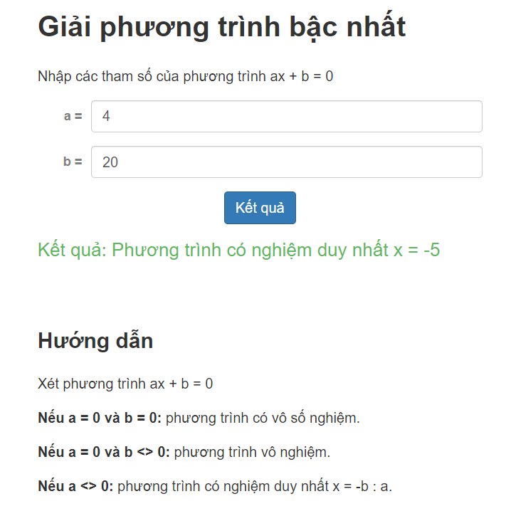
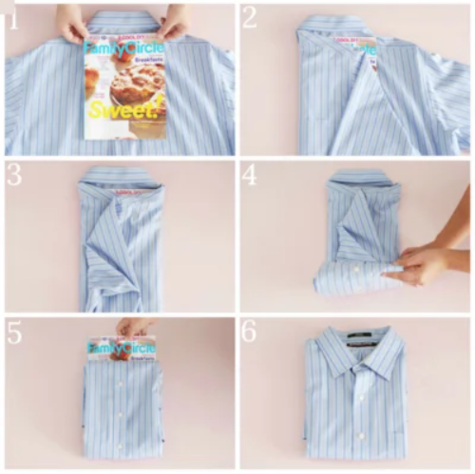
FORLANG WORLD
Các bước thay thế bóng đèn hỏng
Bước 1: Thực hiện ngắt nguồn điện, sử dụng bút thử điện kiểm tra xem còn nguồn điện có còn bên trong bóng đèn hay không đảm bảo an toàn để thực hiện công việc.
Bước 2: Sau đó lấythang nhôm chữ A đứng vững chắc để có thể tiếp cận bóng đèn.
Bước 3: Tháo vỏ máng đèn cũ, dùng tua-vít vặn ốc ở chấn lưu và tắc te loại ra khỏi máng đèn vì không dùng đến.
Bước 4: Một tay giữ vào đầu bóng đèn, tay kia giữ phần nhô tiếp giáp cố định bóng trên máng. Tay giữ đầu bóng đèn nhấn nhẹ một lực xuống đầu còn lại để đầu nối điện từ bóng đèn vào phần nhô trên máng được đẩy ra để lấy bóng đèn cũ.
Bước 5: Thay bóng đèn mới vào, bật điện kiểm tra
Kem sữa chua dưa hấu
Nguyên liệu
250g dưa hấu
100g sữa chua
1 thìa cà phê mật ong
Dụng cụ
1 tô to
4 khuôn làm kem
Hướng dẫn
Cho dưa hấu vào tô
Nghiền nát dưa hấu
Cho sữa chua và mật ong vào tô
Trộn đều hỗn hợp
Cho hỗn hợp vào khuôn làm kem
Đặt khuôn kem vào ngăn đá tủ lạnh trong thời gian ít nhất 4 tiếng
Lấy kem ra thưởng thức
Các bước thay bóng đèn hỏng
Công thức làm kem sữa chua
Thuật toán
Các bước giải một bài toán
Hướng dẫn gấp quần áo

Slide 21
FORLANG WORLD
Thuật toán là gì?
Tại sao cần phải có thuật toán?

Slide 22
FORLANG WORLD
Tìm 2 số khi biết tổng và tỉ số của 2 số đó
Tuổi Mẹ và An 36 tuổi. Tuổi mẹ bằng 7/2 tuổi An. Hỏi mỗi người bao nhiêu tuổi?
Bước 1: vẽ sơ đồ
Bước 2: tìm tổng số phần bằng nhau
Tổng số phần bằng nhau:
7 + 2 = 9 (phần)
Bước 3: tìm giá trị của 1 phần
(tổng 2 số) : (tổng số phần bằng nhau)
Giá trị một phần:
36 : 9 = 4 (tuổi)
Bước 4: tìm số lớn và số bé
Số lớn=(giá trị 1 phần) x (số phần của số lớn)
Số bé=(giá trị 1 phần) x (số phần của số bé)
Số tuổi của mẹ:
4 x 7 = 28 (tuổi)
Số tuổi của An:
4 x 2 = 8 (tuổi)

Slide 23
FORLANG WORLD
Tìm 2 số khi biết tổng và tỉ số của 2 số đó
Minh và Khôi có 25 quyển vở. Số vở của Minh bằng 2/3 số vở của Khôi. Hỏi mỗi bạn có bao nhiêu quyển vở?
Bước 1: vẽ sơ đồ
25
Bước 2: tìm tổng số phần bằng nhau
Tổng số phần bằng nhau:
2 + 3 = 5 (phần)
Bước 3: tìm giá trị của 1 phần
(tổng 2 số) : (tổng số phần bằng nhau)
Giá trị một phần:
25 : 5 = 5 (quyển)
Bước 4: tìm số lớn và số bé
Số lớn=(giá trị 1 phần) x (số phần của số lớn)
Số bé=(giá trị 1 phần) x (số phần của số bé)
Số vở của Minh : 5 x 2 = 10 (quyển)
Số vở của Khôi : 5 x 3 = 15 (quyển)

Slide 24
FORLANG WORLD
Kem sữa chua dưa hấu
Nguyên liệu
250g dưa hấu
100g sữa chua
1 thìa cà phê mật ong
Dụng cụ
1 tô to
4 khuôn làm kem
Hướng dẫn
Cho dưa hấu vào tô
Nghiền nát dưa hấu
Cho sữa chua và mật ong vào tô
Trộn đều hỗn hợp
Cho hỗn hợp vào khuôn làm kem
Đặt khuôn kem vào ngăn đá tủ lạnh trong thời gian ít nhất 4 tiếng
Lấy kem ra thưởng thức

Slide 25
FORLANG WORLD
Kem sữa chua xoài
Nguyên liệu
250g xoài
100g sữa chua
1 thìa cà phê mật ong
Dụng cụ
1 tô to
4 khuôn làm kem
Hướng dẫn
Cho xoài vào tô
Nghiền nát xoài
Cho sữa chua và mật ong vào tô
Trộn đều hỗn hợp
Cho hỗn hợp vào khuôn làm kem
Đặt khuôn kem vào ngăn đá tủ lạnh trong thời gian ít nhất 4 tiếng
Lấy kem ra thưởng thức

Slide 26
FORLANG WORLD
Kem sữa chua sầu riêng
Nguyên liệu
250g sầu riêng
100g sữa chua
1 thìa cà phê mật ong
Dụng cụ
1 tô to
4 khuôn làm kem
Hướng dẫn
Cho sầu riêng vào tô
Nghiền nát sầu riêng
Cho sữa chua và mật ong vào tô
Trộn đều hỗn hợp
Cho hỗn hợp vào khuôn làm kem
Đặt khuôn kem vào ngăn đá tủ lạnh trong thời gian ít nhất 4 tiếng
Lấy kem ra thưởng thức

Slide 27
FORLANG WORLD
Tại sao cần phải có thuật toán?
Tìm được hướng giải quyết đúng và tối ưu cho một vấn đề
Giải quyết vấn đề nhanh hơn, chính xác hơn
Rèn luyện kỹ năng giải quyết vấn đề
Tiết kiệm thời gian, tài nguyên, công sức
Thuật toán đặc biệt quan trọng với tin học

Slide 28
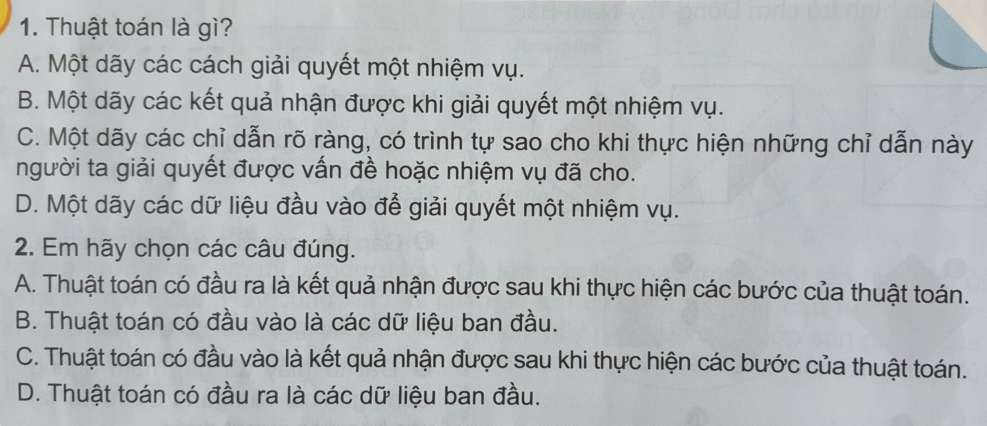
FORLANG WORLD

Slide 29
FORLANG WORLD
2. MÔ TẢ THUẬT TOÁN

Slide 30
FORLANG WORLD
2 cách mô tả thuật toán
Liệt kê các bước
Dùng sơ đồ khối

Slide 31
FORLANG WORLD
Mô tả thuật toán bằng cách liệt kê
Đầu vào: tờ giấy hình vuông
Gấp hai đường chéo của tờ giấy hình vuông để tạo nếp gấp, mở tờ giấy ra
Gấp bốn góc của tờ giấy vào tâm
Lật mặt bên kia
Tiếp tục gấp bốn góc vào tâm
Đặt tờ giấy đã gấp nằm ngang, luồn ngón cái và ngón trỏ của hai tay vào bốn góc ở mặt dưới
Chỉnh sửa các nếp gấp
Đầu ra: hình trò chơi Đ-T-N-B

Slide 32
FORLANG WORLD
Bắt đầu
Mô tả thuật toán bằng sơ đồ khối
Tờ giấy hình vuông
Gấp 2 đường chéo của hình vuông
Gấp 4 góc của tờ giấy vào tâm
: Bắt đầu hoặc kết thúc
: Đầu vào hoặc đầu ra
: Bước xử lí
: Bước kiểm tra điều kiện
: Chỉ hướng thực hiện tiếp theo
Lật mặt bên kia
Tiếp tục gấp 4 góc vào tâm
Luồn ngón tay vào 4 góc ở mặt dưới
Chỉnh sửa các nếp gấp
Hình trò chơi Đ-T-N-B
Kết thúc

Slide 33
FORLANG WORLD
Mô tả thuật toán
Có hai cách để mô tả thuật toán là liệt kê các bước bằng ngôn ngữ tự nhiên và sử dụng sơ đồ khối.
Sơ đồ khối của thuật toán là một sơ đồ gồm các hình mô tả các bước và đường có mũi tên để chỉ hướng thực hiện.

Slide 34
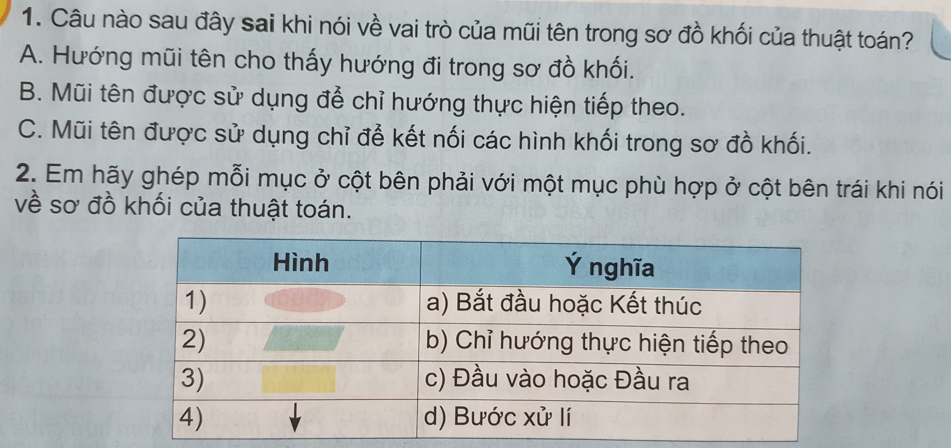
FORLANG WORLD

Slide 35
FORLANG WORLD
LUYỆN TẬP

Slide 36
FORLANG WORLD
Bắt đầu
Bắt đầu
Đầu vào
Giá trị a, giá trị b
Giá trị a, giá trị b
…
…
…
…
Đầu ra
Giá trị UCLN của a và b
Giá trị TBC của a và b
Kết thúc
Kết thúc

Slide 37
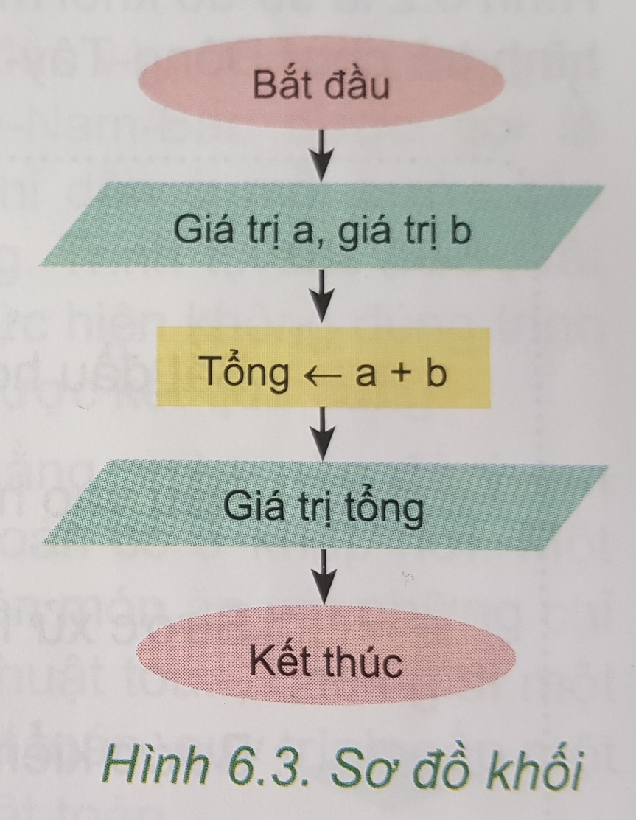
FORLANG WORLD
Trả lời:
Sơ đồ khối hình 6.3 mô tả thuật toán tính tổng 2 số a và b
Đầu vào: Giá trị a, giá trị b
Đầu ra: Giá trị tổng
Mô tả thuật toán dưới dạng liệt kê:
Bước 1: Nhập giá trị của a và b
Bước 2: Tính tổng a + b
Bước 3: Thông báo kết quả

Slide 38
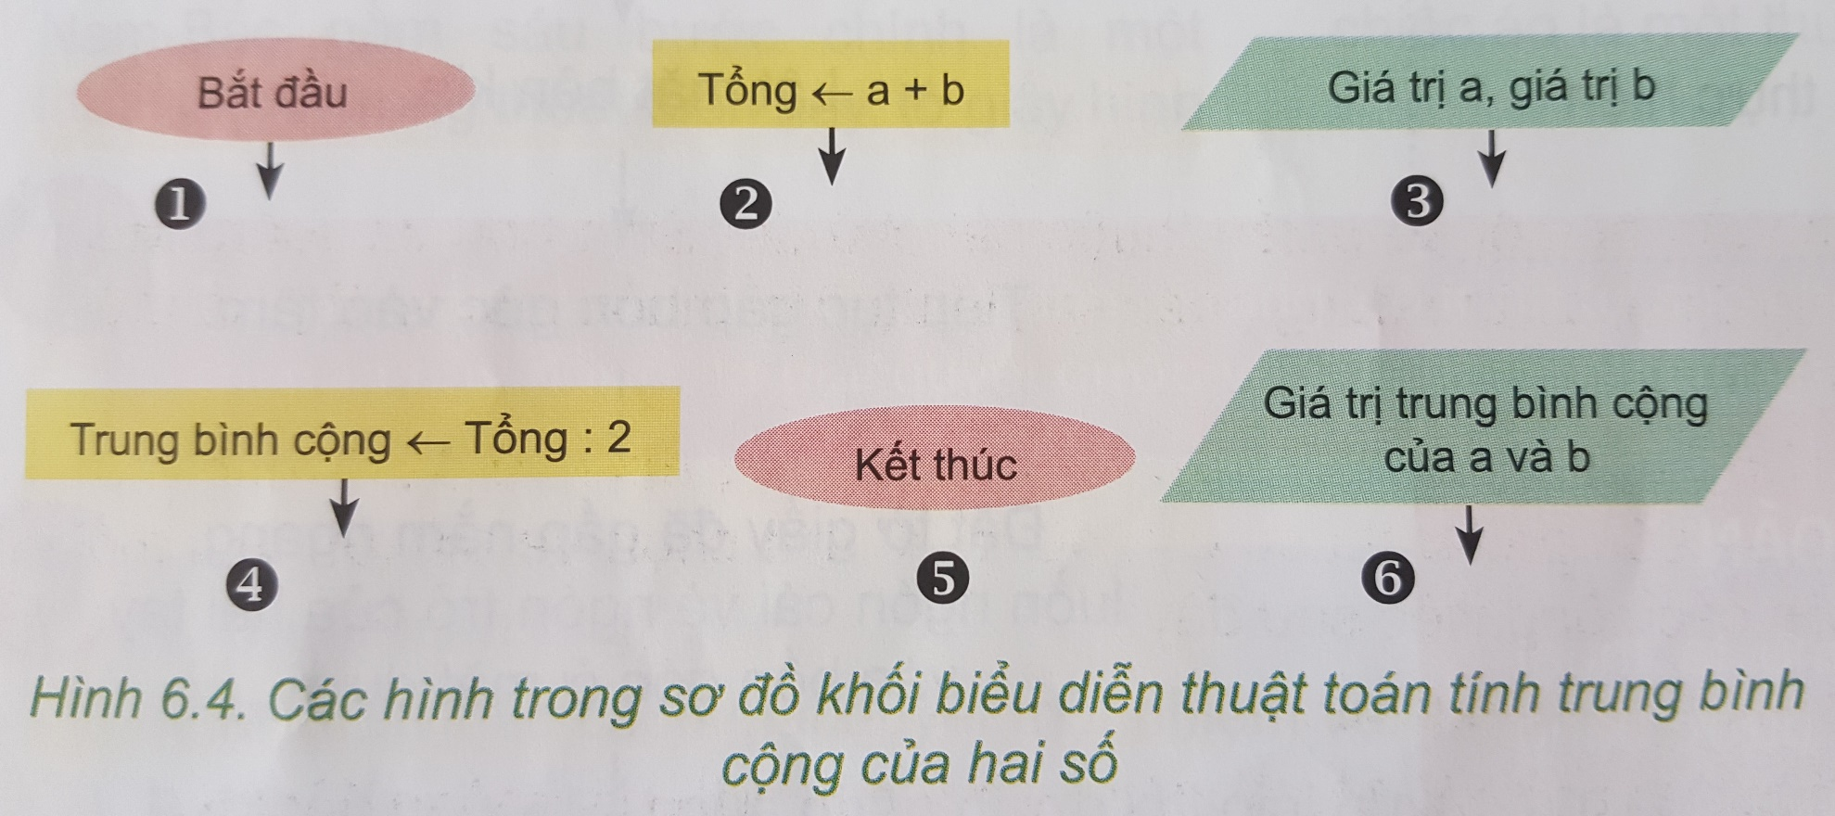
FORLANG WORLD
Trả lời:
Kết quả sắp xếp:
1 – 3 – 2 – 4 – 6 – 5

Slide 39
FORLANG WORLD
VẬN DỤNG

Slide 40
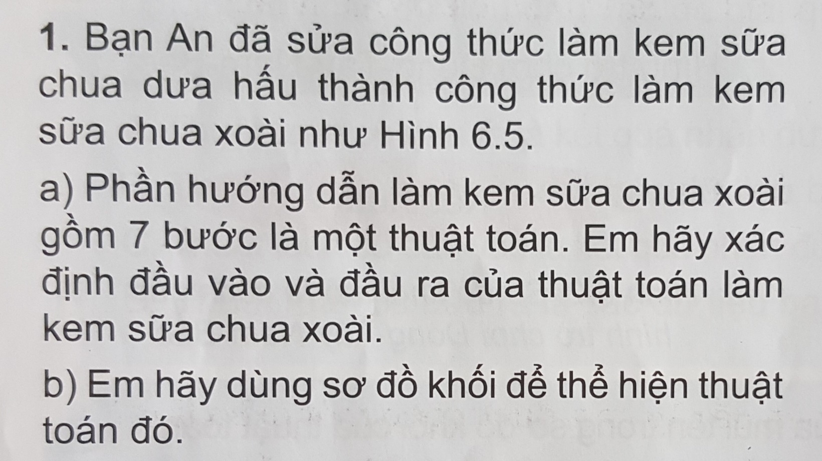
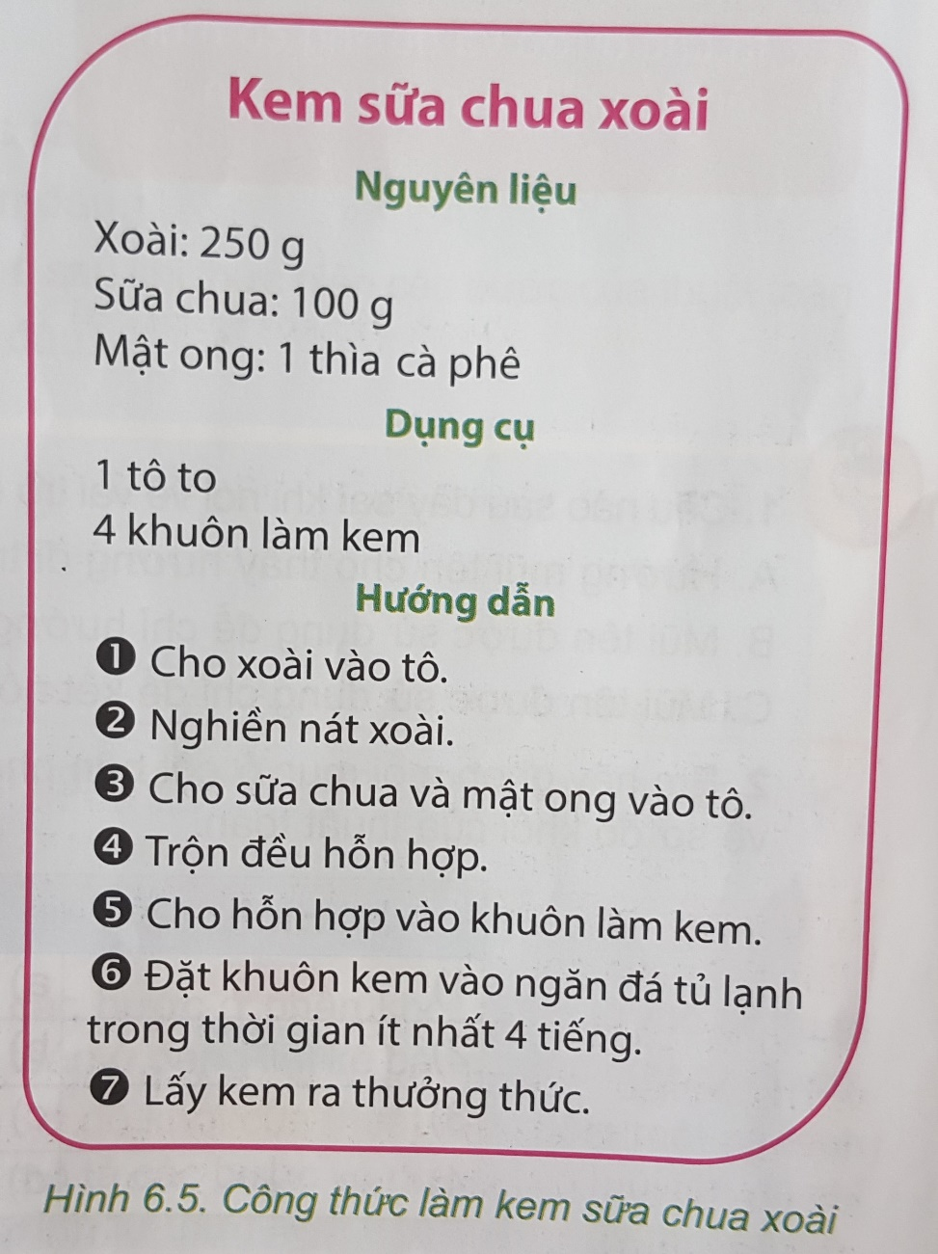
FORLANG WORLD
Trả lời:
a) - Đầu vào: xoài, sữa chua, mật ong
- Đầu ra: Món kem sữa chua xoài

Slide 41
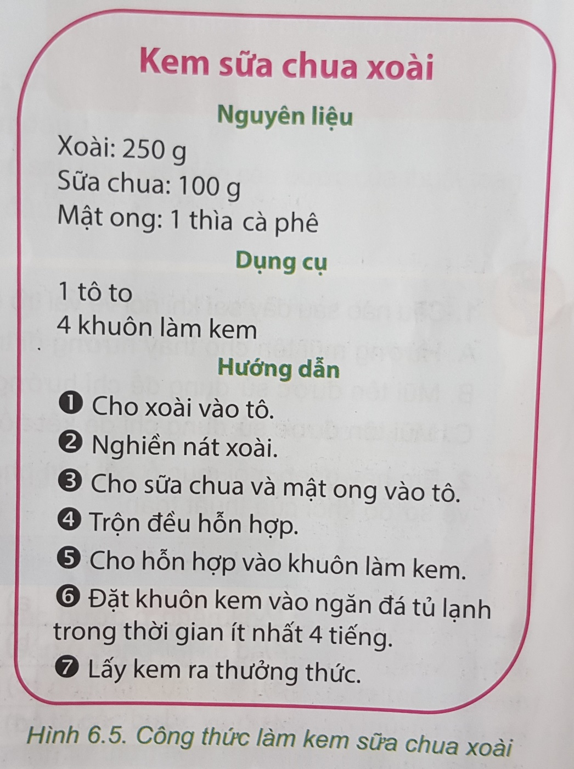
FORLANG WORLD
b)
Bắt đầu
Xoài, sữa chua, mật ong
Cho xoài vào tô
Nghiền nát xoài
Cho sữa chua và mật ong vào tô
Trộn đều hỗn hợp
Cho hỗn hợp vào khuôn làm kem
Đặt khuôn kem vào ngăn đá tủ lạnh
Món kem sữa chua xoài
Kết thúc

Slide 42
FORLANG WORLD
Bắt đầu
Đầu vào: điểm Toán, điểm Ngữ văn, điểm Ngoại ngữ
Bước 1: tính tổng 3 môn
(Tổng = Toán + Ngữ văn + Ngoại ngữ)
Bước 2: tính trung bình 3 môn
(Trung bình = Tổng : 3)
Đầu ra: giá trị trung bình của 3 môn
Điểm Toán, Ngữ văn, Ngoại ngữ
Tổng ← Toán + Ngữ văn + Ngoại ngữ
Trung bình cộng ← Tổng : 3
Giá trị TBC của 3 môn
Kết thúc

Slide 43
FORLANG WORLD
Trả lời:
Nhiệm vụ: tham gia viết bài về “An toàn giao thông”
Thuật toán:
Đầu vào: tài liệu, thông tin về chủ đề “An toàn giao thông”
Bước 1: thu thập và nghiên cứu tài liệu về ATGT
Bước 2: thảo luận tại lớp các nội dung về ATGT
Bước 3: viết bài về ATGT
Bước 4: nộp bài cho thầy cô giáo
Đầu ra: bài viết hoàn chỉnh về ATGT

Slide 44
FORLANG WORLD
THANK YOU !

